Slide 1
Сохраним природу!
МОБУ СОШ с.Амзя городской округ г.Нефтекамск Республика Башкортостан
Подготовил старший воспитатель МОБУ СОШ с.Амзя городского округа г.Нефтекамск Республики Башкортостан Кокорина О.Н.
Село Амзя,2017 год

Slide 2
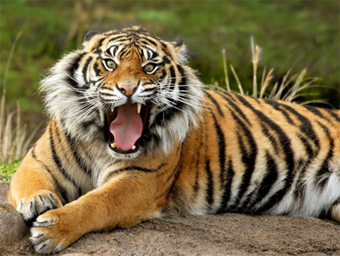
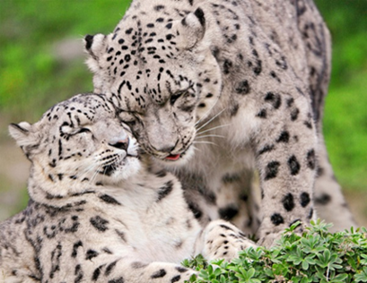
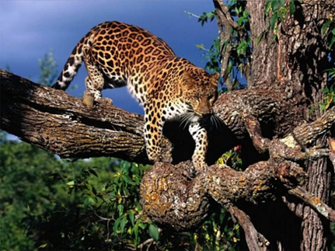
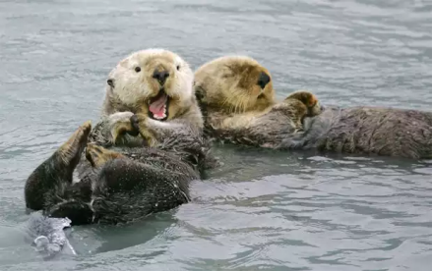
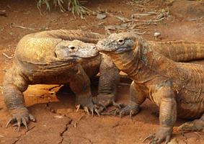
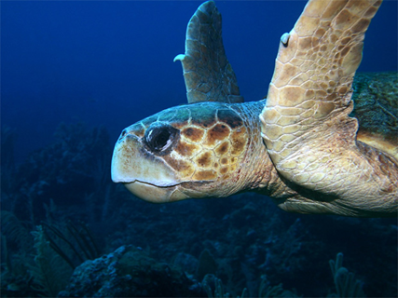
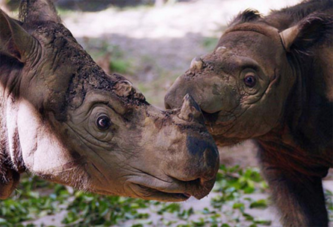
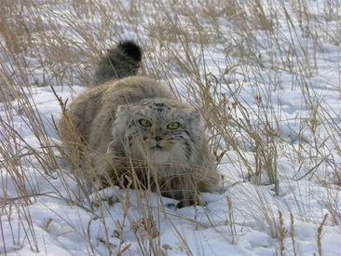
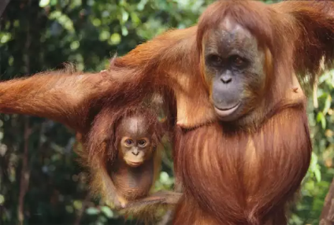
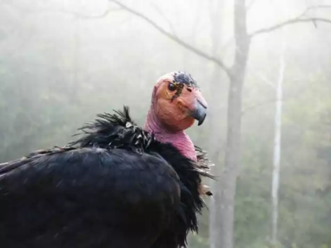
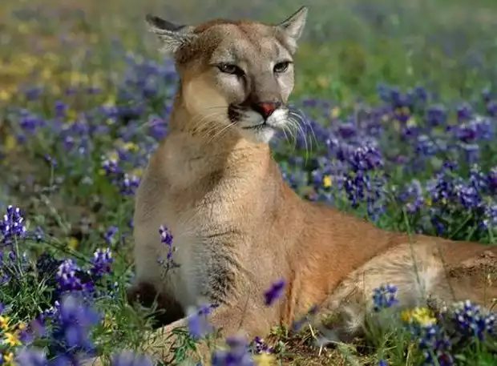
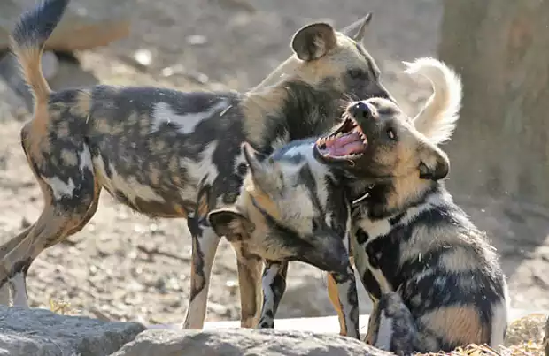
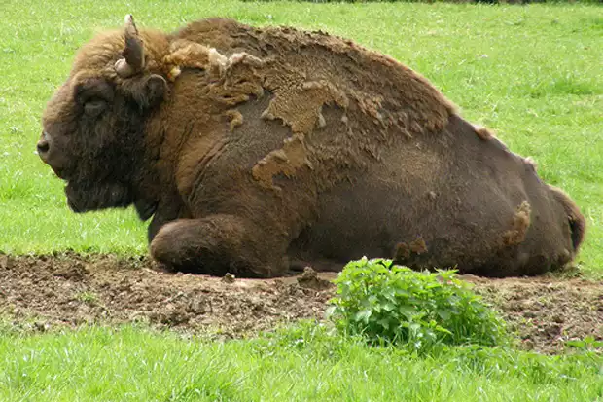
НА ГРАНИ ИСЧЕЗНОВЕНИЯ

Slide 5
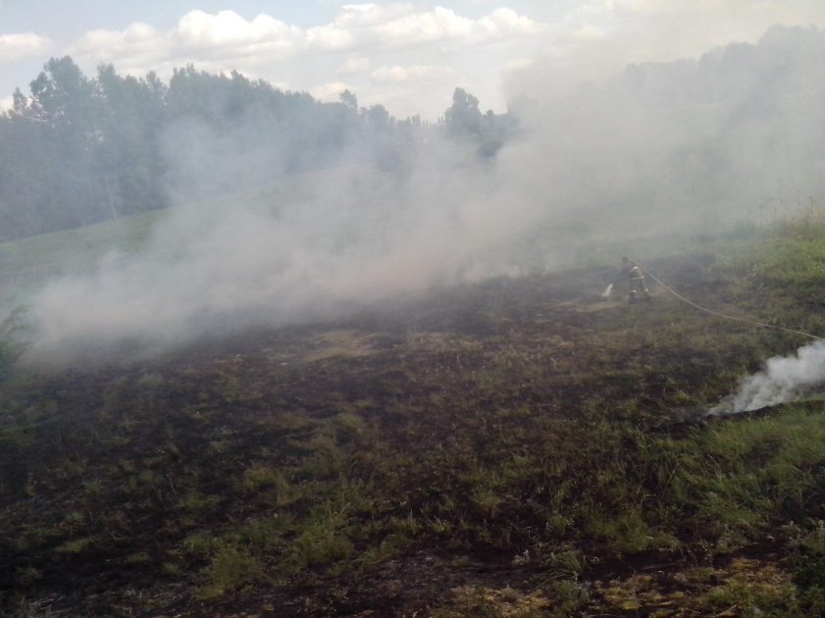
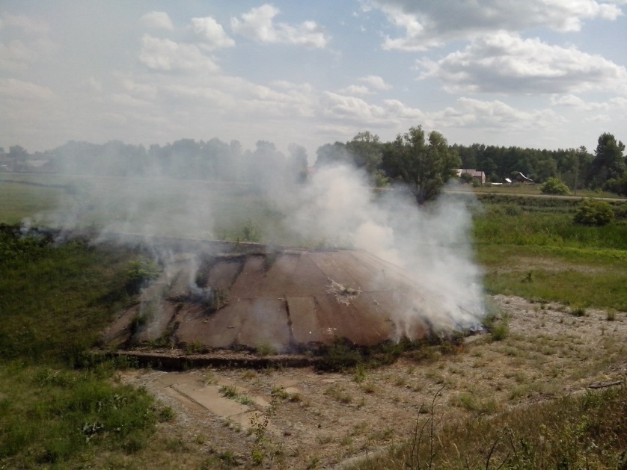
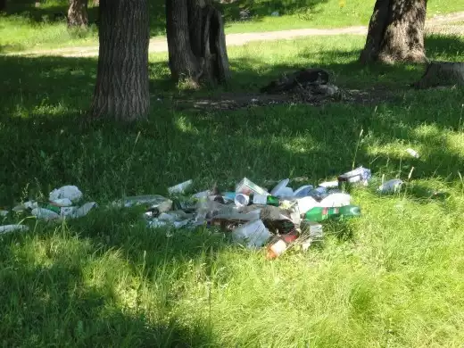
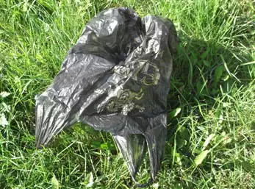

Slide 6
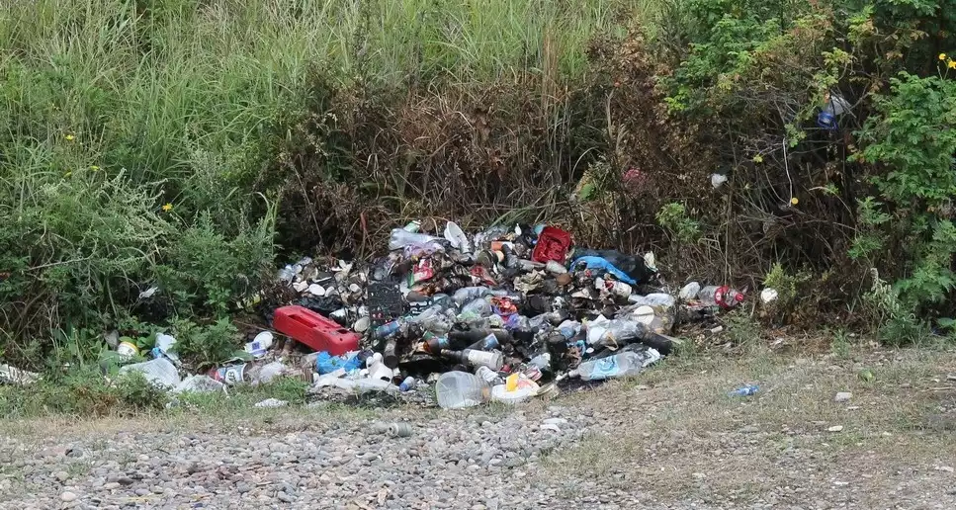

Slide 7
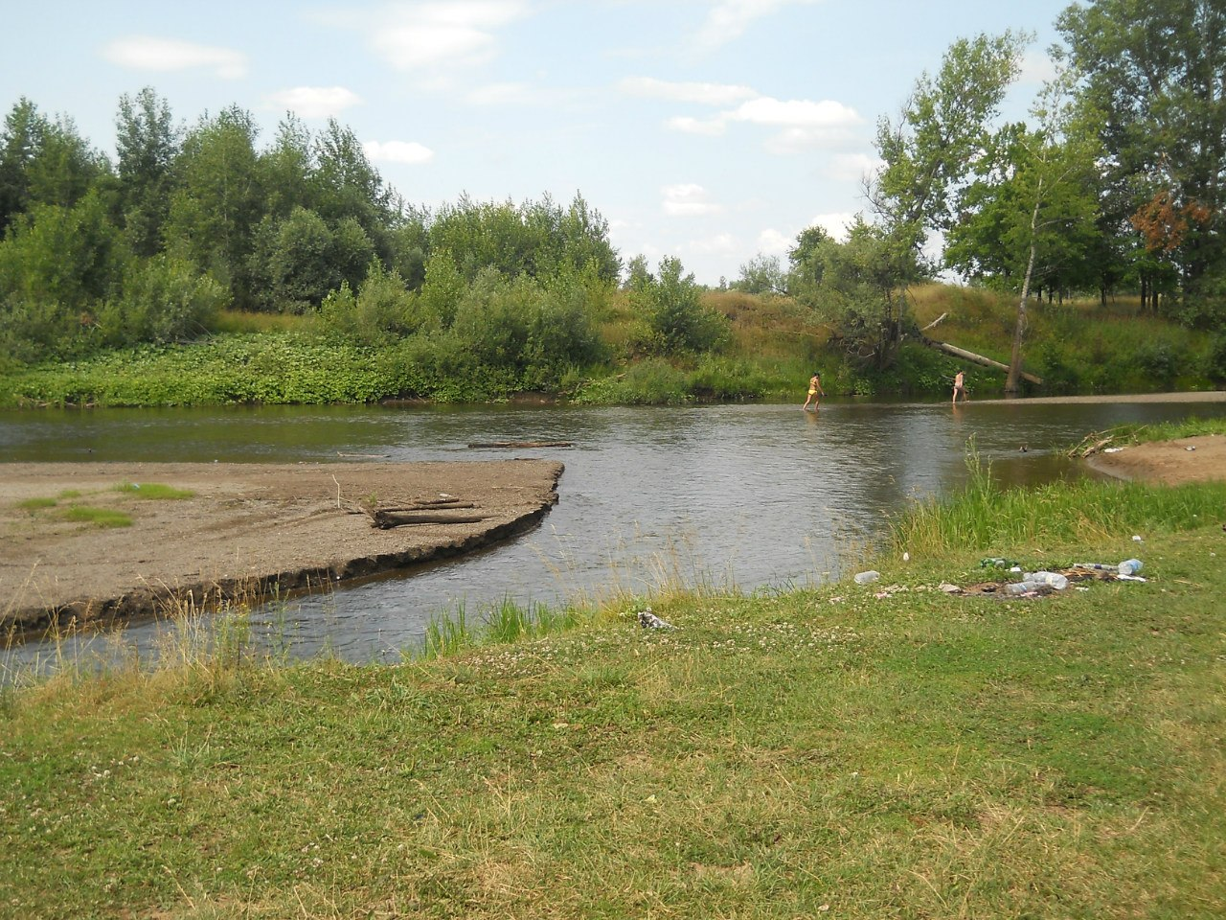

Slide 8
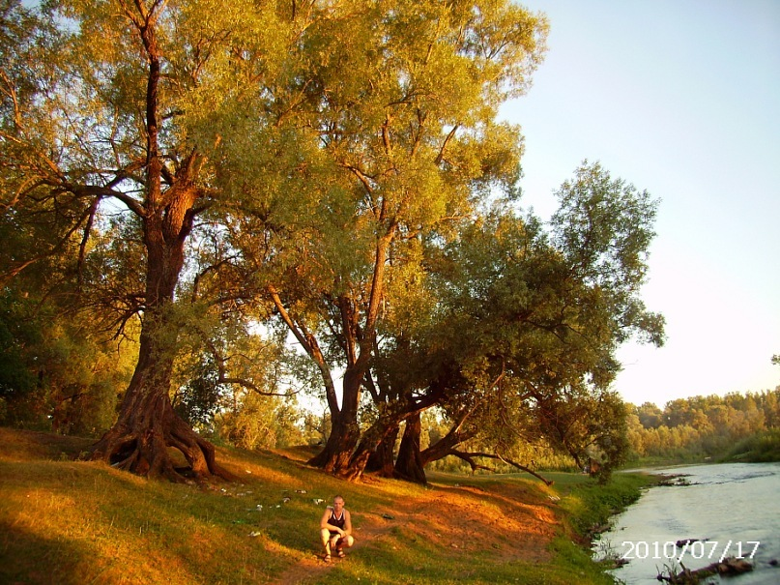

Slide 9
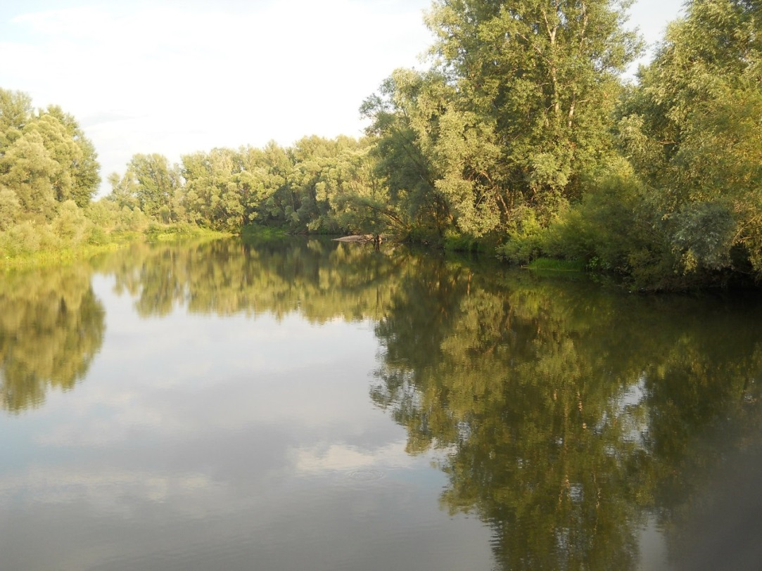
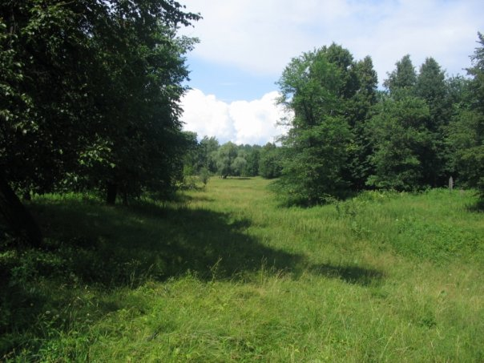

Slide 10
Вадима Шефнер
«Человек» :
Ты, человек, любя природу,
Хоть иногда её жалей!
В увеселительных походах
Не растопчи её полей!
Не жги её напропалую
И не исчерпывай до дна.
И помни истину простую:
Нас много, а она одна!

Slide 11
Как сохранить природу жителям городов?
Не мусорить
Не оставлять двигатель машины включенной
Сохранять леса
Не портить акваторию и водоемы

Slide 12
Источники
Elhow: https://elhow.ru/ucheba/geografija/kak-sohranit-prirodu?utm_source=users&utm_medium=ct&utm_campaign=ct
https://vk.com/albums-3203701?z=photo-3203701_134101916%2Fphotos-3203701

